Slide 1


高中语文·必修4·人教版
第二单元
第4课 柳永词两首

Slide 2
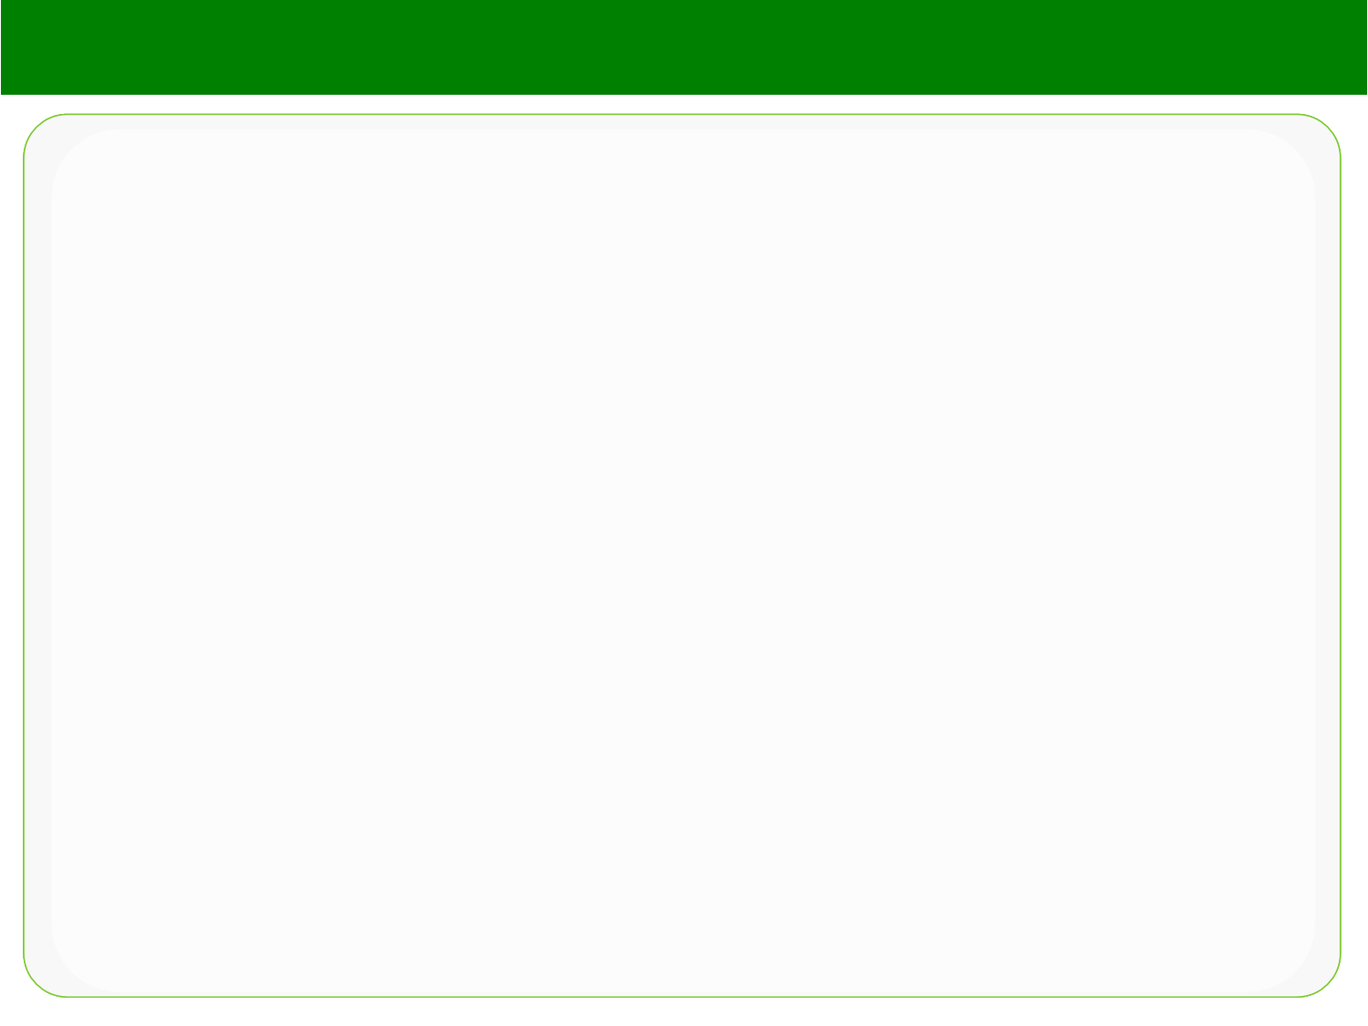
忍把浮名掷地，烟花巷，吟晓风残月；留得秃笔生花，柳岸边，叹才子佳人。千年前的北宋词坛，有这么一个专力写词的词人，有人说他是浪迹江湖的游客，有人说他是出没秦楼楚馆的风流才子，有人说他是自命不凡的白衣卿相，也有人说他是创作发展宋词的巨匠。但无论怎样评价，有一个不可否认的事实是：他的词在当时就是最流行的歌曲，直到千年后的今天还在独领风骚。

Slide 3

温馨晨读
人，总要仰望点什么
贝多芬豪迈地宣称：“我的王国在天空！当黄昏来临，我满怀着惊奇感，注视着天空，坠入沉思。一群闪闪发光的星体在那儿旋转运行，永无停息……此时此刻，我神游魂驰，精神超越了这些距我们亿万公里的群星，一直向那万物之源奔去……渐渐地，我试着把那团激情转化为音响……打开心坎的东西，必定来自天空！”

Slide 4
温馨晨读
一次，仰望诺日朗大瀑布。瀑布从一片绿色的灌木丛中流出来，突然跌入深谷，形成一缕缕雪白的水帘，千姿百态地垂挂在宽阔的绝壁上、深谷中，飞扬起一片水雾。然而走近它，抬头仰望大瀑布，才真正领略到那惊心动魄的气势。云雾迷蒙的天上，仿佛裂开一道巨大的豁口，天水从豁口处汹涌而下，浩浩荡荡，一落千丈，在山谷激起飞扬的水花和震耳欲聋的回声。站在大瀑布前，感觉自己只是漫天飘洒的水雾中的一滴水珠。仰望大瀑布，人类那一点可怜的悲哀，又有何资格絮叨呢？
微感言：__________________________________________
__________________________________________________

Slide 5

温馨晨读
作者名句
1.衣带渐宽终不悔，为伊消得人憔悴。 ——《凤栖梧》
2.是处红衰翠减，苒苒物华休。惟有长江水，无语东流。 ——《八声甘州》
3.忍把浮名，换了浅斟低唱。 ——《鹤冲天》
4.剪裁用尽春工意，浅蘸朝霞千万蕊。天然淡泞好精神，洗尽严妆方见媚。 ——《木兰花》

Slide 6
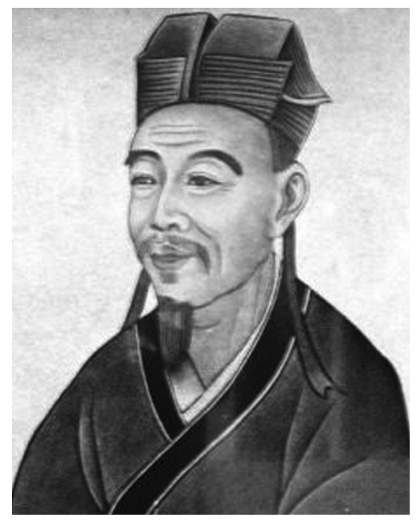
自主积累
一、作者视窗
怀着极其不情愿的心情离开考场，走向瓦肆勾栏，他身上的文学才华与艺术天赋立即与市井间喧闹的生活气息、优美的丝竹管弦和婀娜多姿的女子产生了共鸣。他跳进了一个流光溢彩，或者是低靡沉沦的陷阱，却成了一个创造的巨人。

Slide 7
自主积累
“执手相看泪眼，竟无语凝噎”，状离别之情，此为绝唱；“今宵酒醒何处？杨柳岸，晓风残月”，乃更是传唱千古的名句；“衣带渐宽终不悔，为伊消得人憔悴”，相思之情，臻于极致。就这样，他让历史永远地收藏了他，也让我们永远地记住了他——柳永。

Slide 8
自主积累
【注】 柳永(约987—约1053)，字耆卿，原名三变，崇安(今福建崇安)人。北宋词人。官至屯田员外郎。排行第七，世称柳七、柳屯田。柳永是北宋第一个专力写词的作家，在词的发展史上是个里程碑式的人物。在词的形式上，他创作了大量的慢词。叶梦得言称“凡有井水饮处即能歌柳词”。纪昀更是倍加推崇，“诗当学杜诗，词当学柳词”。柳永是北宋婉约派词人的代表。

Slide 9
自主积累
在表现手法上，他善于铺叙，采用民间俗语入词，尽情描绘，把写景、叙事、抒情融为一体；在内容上，柳词大都是反映大都市的繁华风光，体现市民阶层的思想意识，抒发离愁别恨，表现妇女不幸的遭遇和自身沉沦的哀怨，但也曲折地流露出对社会现实的不满。
作品有词集《乐章集》，词作《雨霖铃》《八声甘州》《望海潮》等。诗仅存数首。

Slide 10
自主积累
二、写作背景
《望海潮》：关于这首词的写作背景，南宋罗大经《鹤林玉露》的一段记载，说是写来送给当时钱塘的长官孙何的。此前有宋杨浞在其《古今词话》中又有些细节的记述，说孙何门槛很高，一般人不易谒见。柳永想见，而无从入手，于是作了此词，让歌妓唱给孙何听，因打动了孙何，终于得以谒见。对这些文献的记载，现在有人提出质疑。其理由之一是，认为柳永的生年与“孙何帅钱塘”不相符。

Slide 11
自主积累
当时柳永还是14岁的孩子，不可能具备这样的才华创作此词，也还不懂得什么是政治干谒。有人认为“孙何”当作“孙沔”。孙沔当钱塘长官的时间与柳永的生平比较相符。从本词的实际内容看，送给杭州的地方长官是切合的。

Slide 12
自主积累
《雨霖铃》：柳永才情卓著，但一生仕途坎坷不济，更多的时日跟歌伎们一起，过着依红偎翠、浅斟低唱的生活。他深深了解这些歌伎们的生活，深切同情她们的不幸遭遇。在他的作品中，很多是反映同她们在一起的悲欢离合。《雨霖铃》便是其中为世人传诵的一首。这首词写的是他离开都城汴京城(今河南开封)时与一位红颜知己缠绵悱恻、哀婉动人的别离情景。

Slide 13
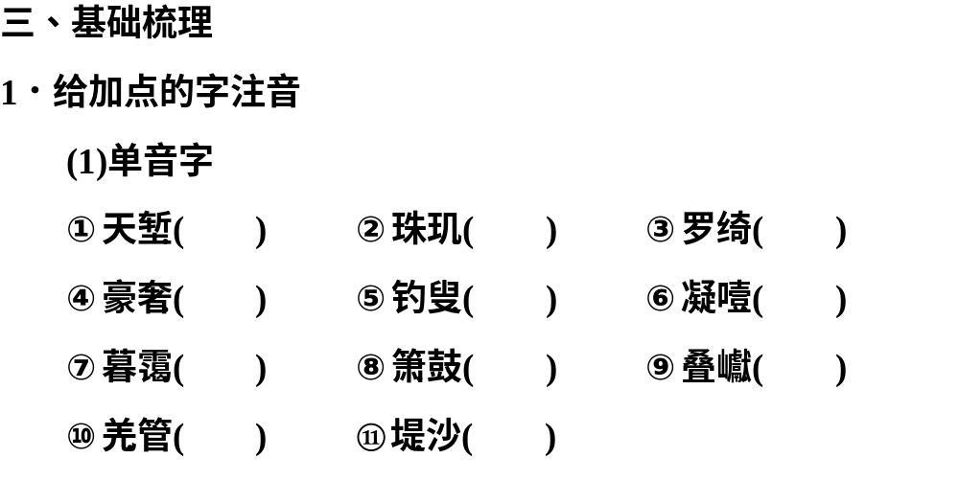
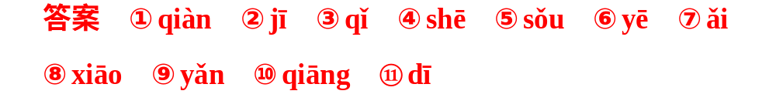
自主积累

Slide 14
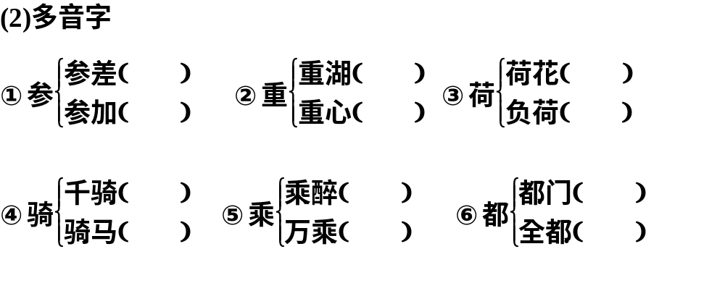
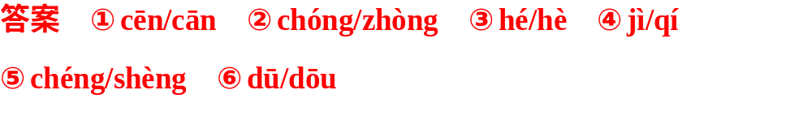
自主积累

Slide 15
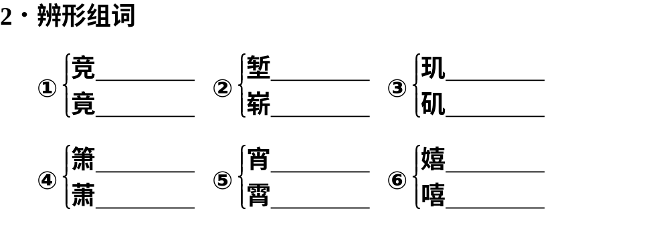
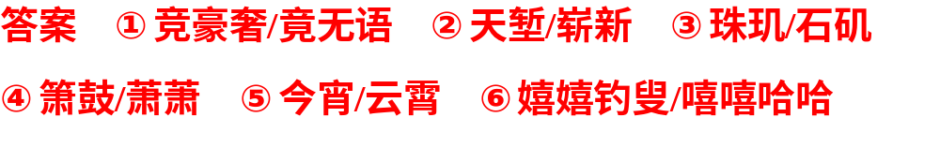
自主积累

Slide 16
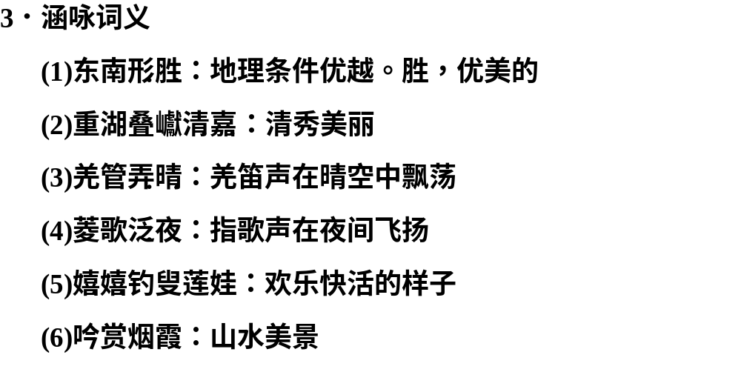
自主积累

Slide 17
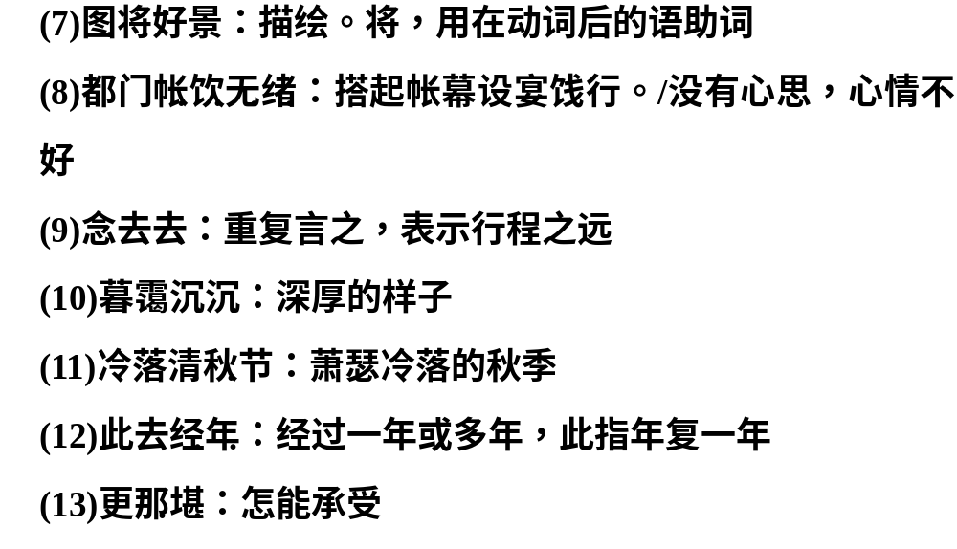
自主积累

Slide 18
自主积累
4．名句默写
(1)________________，_______________，参差十万人家。
(2)云树绕堤沙，________________，________________。
(3)重湖叠巘清嘉，______________，________________。
(4)羌管弄晴，________________，________________。
(5)念去去，________________，________________。
(6)今宵酒醒何处？_______________，________________。

Slide 19
自主积累
答案 (1)烟柳画桥 风帘翠幕 (2)怒涛卷霜雪 天堑无涯 (3)有三秋桂子 十里荷花 (4)菱歌泛夜 嬉嬉钓叟莲娃 (5)千里烟波 暮霭沉沉楚天阔 (6)杨柳岸 晓风残月

Slide 20
合作探究
一、文本助读
《望海潮》用慢词的形式和铺叙的手法，通过对都市繁华和西湖美景的描绘，表现了太平安定的都市生活景象，突出反映了当时社会太平、国家富庶、经济繁荣的太平气象。
《雨霖铃》上片写一个秋天的傍晚，词人和他心爱的人在都门外长亭分别时依依不舍的情景；下片是词人想象别后羁旅生活的情状。这首词抒发了词人跟情人难舍难分的感情。

Slide 21
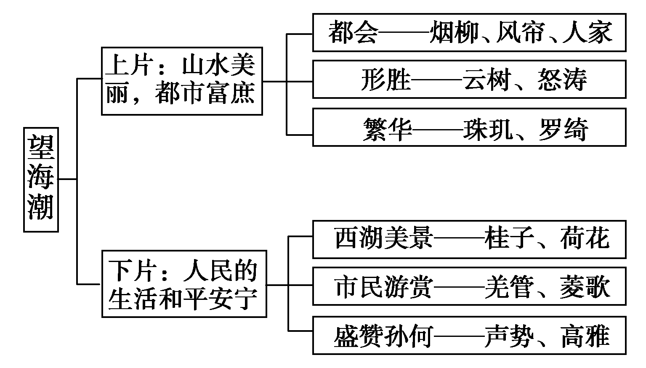
合作探究
【结构图示】

Slide 22
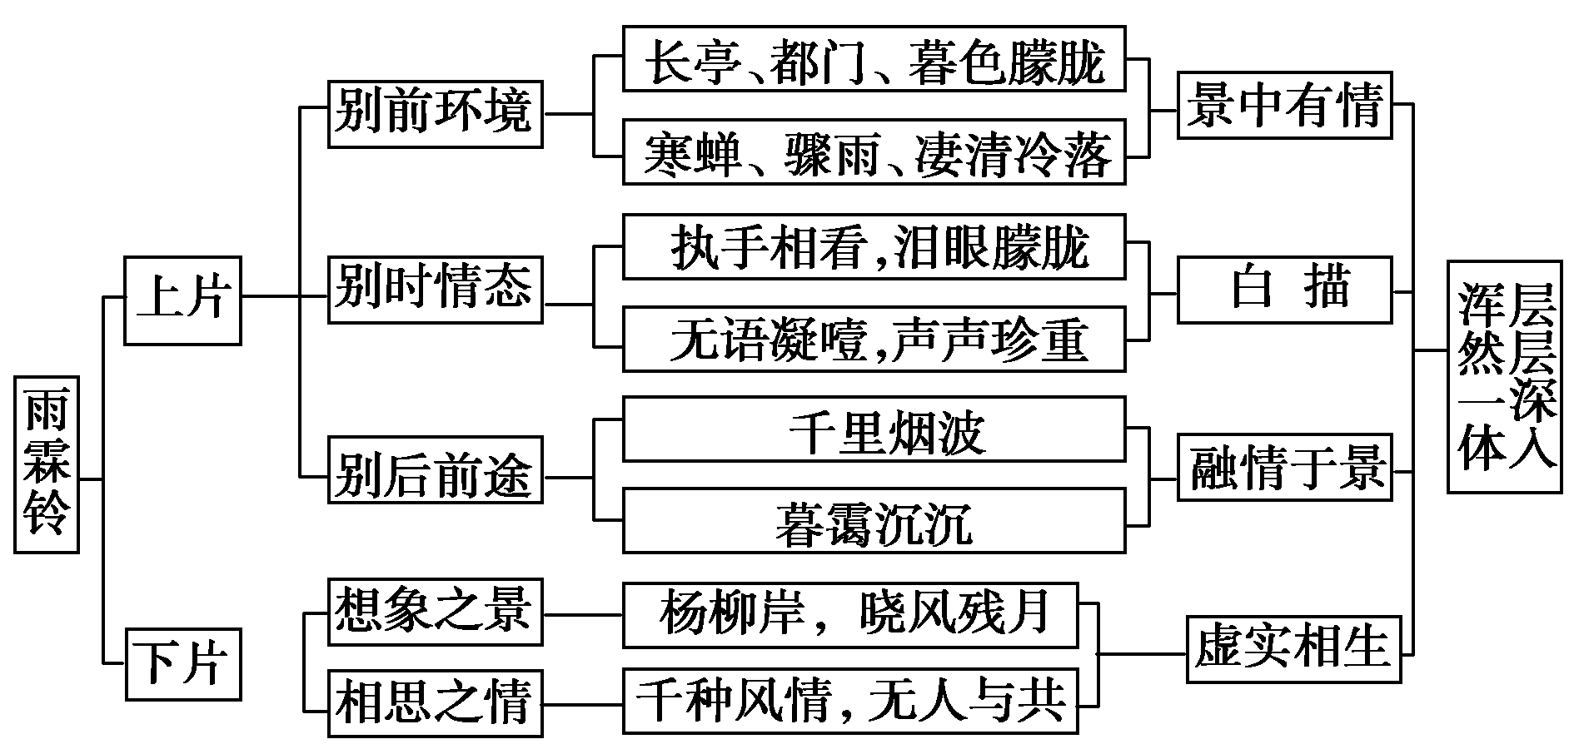
合作探究

Slide 23
合作探究
二、小组合作
1．结合《望海潮》中描写都市生活景象的句子，体会词作描绘了一种怎样的都市生活景象？
答：____________________________________________
________________________________________________
________________________________________________

Slide 24
合作探究
答案 词的上片主要从历史沿革、城市规模、市容市貌等几个方面描写杭州山水之美丽，城市之富庶繁荣。词的下阕主要从湖山胜状、四时风物、昼夜笙歌和湖中人物四个方面铺叙杭州美好风貌和百姓的安居乐业。
总之，词人采用的层层铺叙写法，由概括到具体，逐次展开步步深入，描绘了杭州一派太平、富庶、安定、祥和的生活景象。

Slide 25
合作探究
2．结合《望海潮》背景和“异日图将好景，归去凤池夸”，分析：这首词抒发了怎样的感情？
答：____________________________________________
________________________________________________
________________________________________________
答案 作者在词中全面、细致地描绘了杭州的繁华与美丽，充分表达了作者对杭州的惊叹和羡慕之情。同时这首词是作者路经杭州时，写给地方长官的投赠之作。作者想通过它获得长官的召见和赏识，那么必然会对长官进行夸耀和奉承。

Slide 26
合作探究
3．“一切景语皆情语”，《雨霖铃》中词人选取了哪些意象？表达了词人怎样的思想感情？
答：____________________________________________
________________________________________________
________________________________________________
答案 词人选取了一系列富有特色的意象：寒蝉、长亭、骤雨、兰舟、烟波、暮霭、楚天、杨柳岸、晓风、残月。通过这些意象营造了一种凄凉、沉寂的氛围，渲染了词人的惆怅伤感之情。

Slide 27
合作探究
4．《雨霖铃》中，哪一句词起到了承上启下的作用？
答：____________________________________________
________________________________________________
________________________________________________
答案 词句：念去去，千里烟波，暮霭沉沉楚天阔。
这一句由对上片的实写，转到下片的对别后情境的想象的描写。

Slide 28
合作探究
三、师生探究
1．《雨霖铃》中作者把眼前的实景和想象中的虚景结合起来，借以表达内心“伤离别”的心情。请结合具体词句分析。
答：____________________________________________
________________________________________________
________________________________________________

Slide 29
合作探究
答案 词的上片除了“念去去”三句，写的都是眼前的实景、实事、实情，淋漓尽致地写出了词人和心爱之人不忍分别却又不得不别的那份难舍难分之情。下片主要是对别后生活的设想，是虚写，着意描绘的是词人孤单寂寞的心情，即使有“良辰美景”也不能排遣内心的痛苦。这样，虚实结合，充分表达出词人内心的情感。

Slide 30
合作探究
2．“念去去，千里烟波，暮霭沉沉楚天阔”中“千里烟波”“暮霭沉沉”“楚天阔”三种景物与词人的愁绪有何联系？
答：____________________________________________
________________________________________________
________________________________________________

Slide 31
合作探究
答案 浩渺无际的江面上的粼粼水波与词人心头长时间难以排解的惆怅相似；傍晚云雾浓重的特点与词人心情的沉重压抑相似；楚地天空的空阔辽远与愁绪的无边无际相似。词人用比喻的修辞方法选取有代表性的景物充分表现了离别的愁绪：如千里烟波般的绵长，如沉沉暮霭般的浓重，如楚地天空一样无边无际。

Slide 32
合作探究
3．赏析下列句子。
(1)云树绕堤沙，怒涛卷霜雪，天堑无涯。
答：____________________________________________
________________________________________________
________________________________________________
(2)重潮叠巘清嘉，有三秋桂子，十里荷花。
答：____________________________________________
________________________________________________
________________________________________________

Slide 33
合作探究
(3)执手相看泪眼，竟无语凝噎。
答：____________________________________________
________________________________________________
________________________________________________
(4)今宵酒醒何处？杨柳岸，晓风残月。
答：____________________________________________
________________________________________________
________________________________________________

Slide 34
合作探究
【探究提示】 如何鉴赏诗词中的优美句子。
第一步，联想画面；第二步，赏析手法；第三步，品味修辞(包括词语使用)；第四步，体悟情感；第五步，感受效果；第六步，综合表述。

Slide 35
合作探究
答案 (1)“霜雪”比喻浪花，“卷”表现了钱塘江潮来时波滚浪翻、排山倒海的雄伟气势，如果用“推”则显得比较平板、沉重，力度与气势均没有“卷”强，对浪花飞溅的情态描写也不如“卷”形象逼真。
(2)这句写杭州西湖的湖山之美，十分精彩。写秀色山水重重叠叠，陆上是“三秋桂子”，水面则是“十里荷花”，本非一时之木，但写来则色香一片，如见如嗅。使人忘记了桂子荷花本不同时，它们呈现在一幅画面上，使词打破了时序的界限，让人陶醉在美丽的花丛中。

Slide 36
合作探究
(3)这一句运用白描的手法，极为传神地写出了千言万语又无言以对，泪眼相看，难分难舍，情意绵绵的眷恋之情。一个“竟”字表达了作者离别依恋痛苦的心情，缠绵悱恻，淋漓尽致。

Slide 37
合作探究
(4)将杨柳、风、残月三件最能触动离愁的事物集为一幅画，使离人想起昨晚“都门帐饮”、“执手相看”的眷恋之情，深感眼前的孤单，前途渺茫，并渴望团聚，言尽而意无穷。又让这幅画出现在“酒醒”之后，让离人产生了浓烈的“举杯消愁愁更愁”之感，昨日离别情景历历在目，眼前凄清景象，前路“千里烟波”却还须前行，离心爱的人更远，而“晓风残月”写出别后心境的凄凉冷落，“杨柳”则更添愁思。这几句充分抒发了词人浓重的哀伤、悲愁之情。

Slide 38
文本拓展
一、阅读延伸
读柳永(节选)
梁 衡
柳永是中国历史上一个并不大的人物。很多人不知道他，或者碰到过又很快忘了他。但是近年来这根柳丝却紧紧地系着我，倒不是为了他的名句“杨柳岸，晓风残月”，也不为那句“衣带渐宽终不悔，为伊消得人憔悴”，只为他那人，他那身不由己的经历和那歪打正着的成就，以及由此揭示的做人成事的道理。

Slide 39
文本拓展
柳永大约在公元1017年，宋真宗天禧元年时到京城赶考。以自己的才华他有充分的信心金榜题名，而且幻想着有一番大作为。谁知第一次考试就没有考上，他不在乎，轻轻一笑，填词道：“富贵岂由人，时会高志须酬。”等了五年，第二次开科又没有考上，这回他忍不住要发牢骚了，便写了那首著名的《鹤冲天》。

Slide 40
文本拓展
他说我考不上官有什么关系呢？只要我有才，也一样被社会承认，我就是一个没有穿官服的官。要那些虚名有什么用，还不如把它换来吃酒唱歌。这本是一个在背处发的小牢骚，但是他也没有想一想你怎么敢用你最拿手的歌词来发牢骚呢，他这时或许还不知道自己歌词的分量。它那美丽的词句和优美的音律已经征服了所有的歌迷，覆盖了所有的官家的和民间的歌舞晚会，“凡有井水处都唱柳词”。柳永这首牢骚歌不胫而走传到了宫里，宋仁宗一听大为恼火，并记在心里。柳永在京城又挨了三年，参加了下一次考试，这次好不容易被通过了，但临到皇帝圈点放榜时，宋仁宗说：“且去浅斟低唱，何要浮名？”

Slide 41
文本拓展
又把他给勾掉了。这次打击实在太大，柳永就更深地扎到市民堆里去写他的歌词，并且不无解嘲地说：“我是奉旨填词。”柳永于词的贡献，可以说如牛顿、爱因斯坦于物理学的贡献一样，是里程碑式的。他在形式上把过去只有几十字的短令发展到百多字的长调。在内容上把词从官词解放出来，大胆引进了市民生活、市民情感、市民语言，从而开创了市民所歌唱着的自己的词。在艺术上他发展了铺叙手法，基本上不用比兴，硬是靠叙述的白描的功夫创造出前所未有的意境。

Slide 42
文本拓展
艺术高峰的产生和自然界的名山秀峰一样是不以人的意志为转移的。柳永自己也没有想到他死后在中国文学史上会占有这样一个重要位置。就像我们现在作为典范而临摹的碑帖，很多就是死人墓里一块普通的刻了主人生平的石头，大部分连作者姓名也没有。凡艺术成就都是阴差阳错，各种条件交汇而成一个特殊气候，一粒艺术的种子就在这种气候下自然地生根发芽了。柳永不是想当名作家而到市井中去的，他是怀着极不情愿的心情从考场落第后走向瓦肆勾栏，但是他身上的文学才华与艺术天赋立即与这里喧闹的生活气息、优美的丝竹管弦和多情婀娜的女子发生共鸣。他在这里没有堕落。

Slide 43
文本拓展
他跳进了一个消费的陷阱，却成了一个创造的巨人。这再次证明成事成才的辩证道理。一个人在社会这架大算盘上只是一颗珠子，他受命运的摆弄；但是在自身这架小算盘上他却是一只拨着算珠的手。才华、时间、精力、意志、学识、环境通通变成了由你支配的珠子。一个人很难选择环境，却可以利用环境。生命是什么，生命就是创造，是携带着母体留下的那一点信息去与外部世界做着最大限度的重新组合，创造一个新的生命。

Slide 44
文本拓展
为什么逆境能成大才，就是因为在逆境下你心里想着一个世界，上天却偏要给你另外一个世界。两个世界矛盾斗争的结果你便得到了一个超乎这两个之上的更新的更完美的世界。而顺境下，时时天遂人愿，你心里没有矛盾，没有企盼，没有一个另外的新世界，当然也不会去为之斗争，为之创造，那就只有徒增马齿，虚掷一生了。

Slide 45
文本拓展
柳永是经历了宋真宗、仁宗两朝四次大考才中了进士的，这四次共取士916人，其中绝大多数人都顺顺利利地当了官，有的或许还很显赫，但他们早已被历史忘得干干净净，但柳永至今还享此殊荣。呜呼，人生在世，天地公心。人各其志，人各其才，人各其时，人各其用，无大无小，贵贱无分。只要其心不死，才得其用，时不我失，有功于民，就能名垂后世，就不算虚度生命。这就是为什么历史记住了秦皇汉武，也同样记住了柳永。

Slide 46
文本拓展
【赏析】 文章通过对北宋著名词人柳永生平遭际的概述，将人物放在历史发展的大背景下进行理性的评判，高度肯定了柳永在中国文学史上独一无二的地位。并得出了“人各其志，人各其才，人各其时，人各其用，无大无小，贵贱无分。只要其心不死，才得其用，时不我失，有功于民，就能名垂后世，就不算虚度生命”的精辟结论，由此揭示出做人成事的道理。

Slide 47
文本拓展
二、写法迁移
《望海潮》工于铺叙，安排巧妙，运用了铺排的手法。
铺排，铺陈排比的合称。它既是一种修辞手法，也是一种语言表达技巧(既是词法，也是文法)。铺排式是指围绕一个中心，内容上从数个点上进行发散；形式上则以铺排手法结构文章。“铺排式”最突出的优点是语言优美、情感浓郁。

Slide 48
文本拓展
【我来练笔】
请以“选择”为话题，运用铺排的手法写一段文字，200字左右。
答：____________________________________________
____________________________________________
____________________________________________
____________________________________________
____________________________________________

Slide 49
文本拓展
【答案示例】
站在历史的海岸漫溯那一道道历史沟渠：楚大夫沉吟泽畔，九死不悔；魏武帝扬鞭东指，壮心不已；陶渊明悠然南山，饮酒采菊……他们选择了永恒，纵然谄媚诬蔑视听，也不随其流扬其波，这是执着的选择；纵然马革裹尸，魂归狼烟，只是豪壮的选择；纵然一身清苦，终日难饱，也愿怡然自乐，躬耕陇亩，这是高雅的选择。在一番选择中，帝王将相成其盖世伟业，贤士迁客成其千古文章。

Slide 50
文本拓展
三、问题生成——带有更多的问题而非更多的答案去生活
通过合作探究，你还想解决哪些问题？请写下你的新问题，与同学老师交流或在课后自己独立探讨。
________________________________________________
________________________________________________
________________________________________________
________________________________________________

Slide 51

